Slide 1


TOÁN
XEM ĐỒNG HỒ

Slide 2
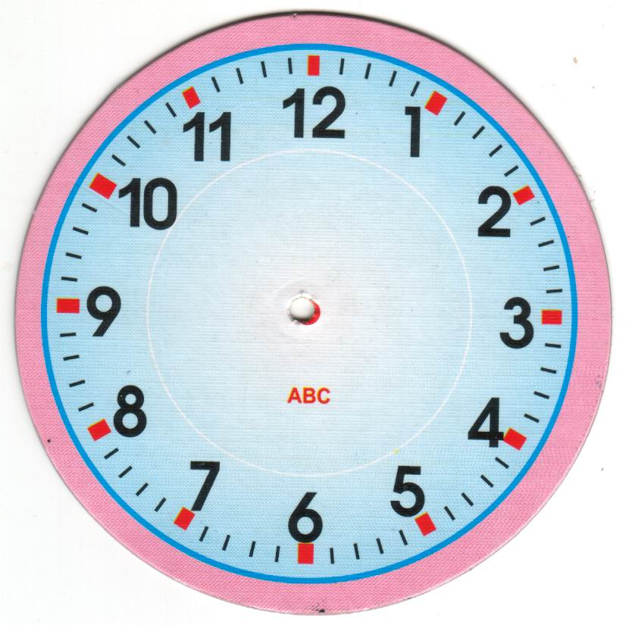
Toán
Xem đồng hồ
* Đồng hồ chỉ mấy giờ?
8 giờ 5 phút
*Nêu vị trí kim giờ và kim phút khi đồng hồ chỉ 8 giờ 5 phút?
Kim giờ ở vị trí hơn số 8 một chút và kim phút chỉ số 1

Slide 3
* Đồng hồ chỉ mấy giờ?
8 giờ 15 phút
Kim giờ ở vị trí hơn số 8 một chút và kim phút chỉ số 3
*Nêu vị trí kim giờ và kim phút khi đồng hồ chỉ 8 giờ 15 phút?

Slide 4
* Đồng hồ chỉ mấy giờ?
8 giờ 30 phút
Kim giờ ở vị trí ở giữa số 8 và số 9, còn kim phút chỉ số 6.
*Nêu vị trí kim giờ và kim phút khi đồng hồ chỉ 8 giờ 30 phút?

Slide 5
Bài 1: Đồng hồ chỉ mấy giờ?
11
12
1
11
12
1
11
12
1
10
2
10
2
10
2
9
3
9
3
9
3
8
4
8
4
8
4
7
6
5
7
6
5
7
6
5
A
B
C
4 giờ 5 phút
4 giờ 10 phút
4 giờ 25 phút
11
12
1
12
11
12
1
11
1
10
2
2
10
2
10
9
3
3
9
3
9
8
4
4
8
4
8
7
6
5
5
7
6
5
7
6
G
D
E
6 giờ 15 phút
7 giờ 30 phút
12 giờ 35 phút

Slide 6
Bài 3: Đồng hồ chỉ mấy giờ?
5:20
9:15
12:35
A
B
C
5 giờ 20 phút
9 giờ 15 phút
12 giờ 35 phút
14:05
17:30
21:55
D
E
G
14 giờ 05 phút
17 giờ 30 phút
21 giờ 55 phút

Slide 7
Bài 4: Vào buổi chiều, hai đồng hồ nào chỉ cùng thời gian?
11
12
1
16:00
16:30
10
2
9
3
A
B
8
4
C
7
6
5
11
12
1
11
12
1
10
2
10
2
9
3
9
3
13:25
8
4
8
4
D
7
6
5
E
G
7
6
5
Đồng hồ A: 16 giờ hay còn gọi là mấy giờ chiều?
Đồng hồ C: 16 giờ 30 phút hay còn gọi là mấy giờ chiều?
Đồng hồ E: 13 giờ 25 phút hay còn gọi là mấy giờ chiều?
4 giờ chiều
4 giờ 30 chiều
1 giờ 25 chiều

Slide 8
Toán
Xem đồng hồ ( Tiếp theo)
12
11
12
1
11
12
1
11
1
11
10
2
10
2
10
2
9
3
9
3
9
3
9
8
4
8
4
8
4
8
8
8
7
5
7
5
7
5
6
6
7
6
8 giê
35 phót
8 giê
45 phót
8 giê
55 phót
Hoặc: 9 giờ kém 25 phút
Hoặc: 9 giờ kém 15 phút
Hoặc: 9 giờ kém 5 phút

Slide 9
1
Đồng hồ chỉ mấy giờ ? (Trả lời theo mẫu)
12
12
11
12
1
11
1
11
1
10
2
10
2
10
2
9
3
9
3
9
3
8
4
8
4
8
4
a
7
5
7
5
c
7
6
5
6
6
b
6 giờ 55 phút.
Hoặc
7 giờ kém 5 phút
2 giờ 35 phút, hoặc
3 giờ kém 25 phút
12 giờ 40 phút hoặc
1 giờ kém 20 phút

Slide 10
1
Đồng hồ chỉ mấy giờ ? (Trả lời theo mẫu)
12
12
11
12
1
11
1
11
1
2
10
2
10
2
10
9
3
3
9
3
9
8
4
4
8
4
8
5
7
6
5
7
6
5
7
6
d
e
g
5 giờ 50 phút
hoặc
6 giờ kém 10 phút
8 giờ 55 phút, hoặc
9 giờ kém 5 phút
10 giờ 45 phút hoặc 11 giờ kém 15 phút

Slide 11
12
3
Mỗi đồng hồ ứng với cách đọc nào?
11
1
11
12
1
10
2
10
2
9
3
9
3
8
4
a) 3 giờ 5 phút.
8
4
7
6
5
7
5
a
6
d
b) 4 giờ 15 phút.
12
11
12
1
11
1
10
2
c) 7 giờ 20 phút.
10
2
3
9
3
9
4
8
4
8
5
d) 9 giờ kém 15 phút
7
6
5
b
7
6
e
11
12
1
e) 10 giờ kém 10 phút
12
11
1
10
2
10
2
9
3
g) 12 giờ kém 5 phút
9
3
8
4
8
4
7
5
7
6
5
c
6
g

Slide 12
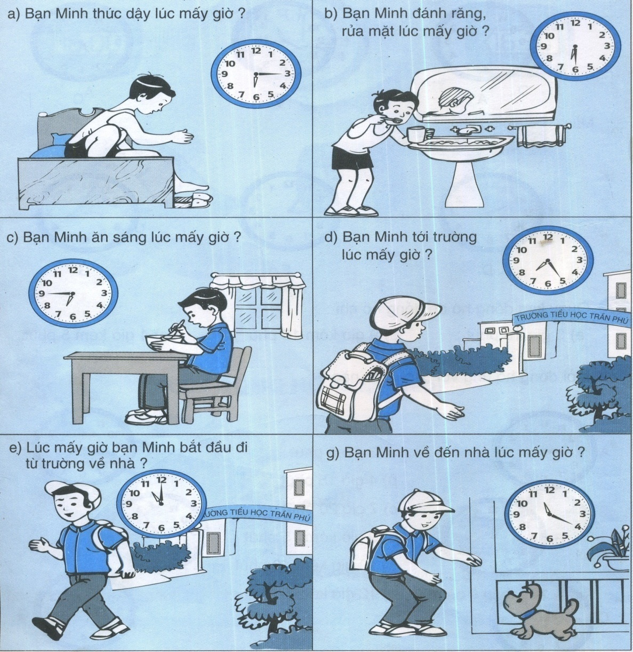

4. Xem tranh rồi
trả lời câu hỏi:

Slide 13
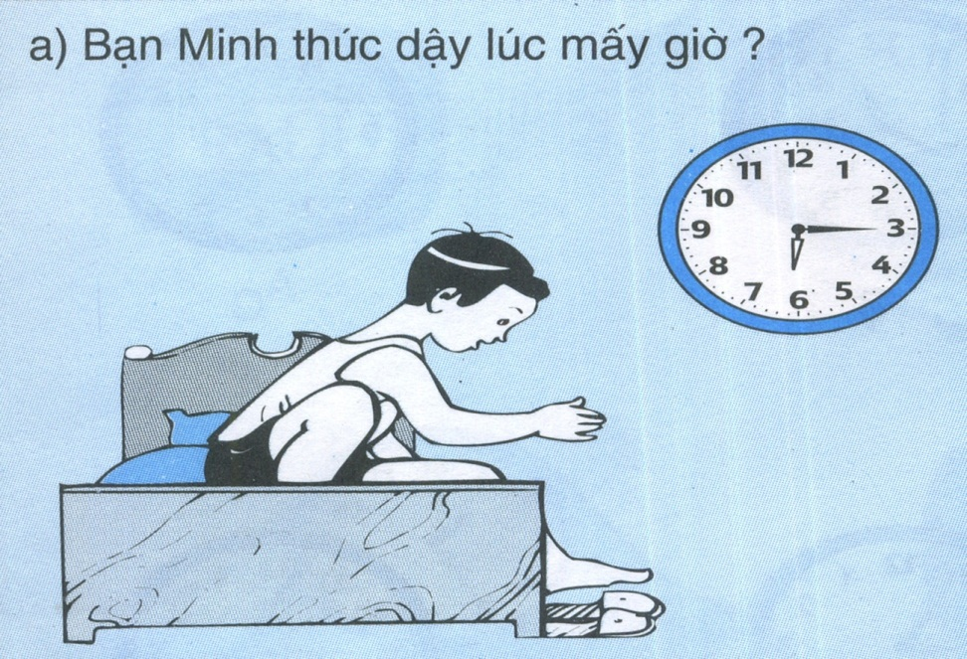
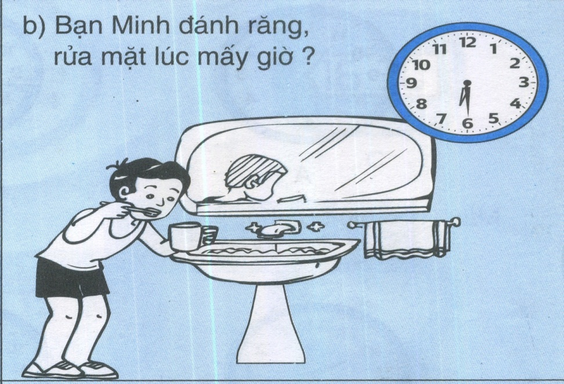
4.Xem tranh rồi trả lời câu hỏi:
6 giờ 15 phút
6 giờ 30 phút

Slide 14
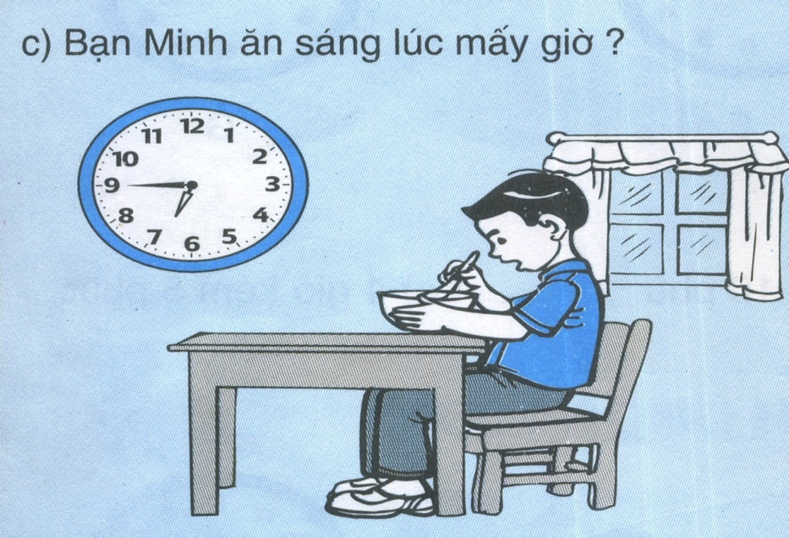
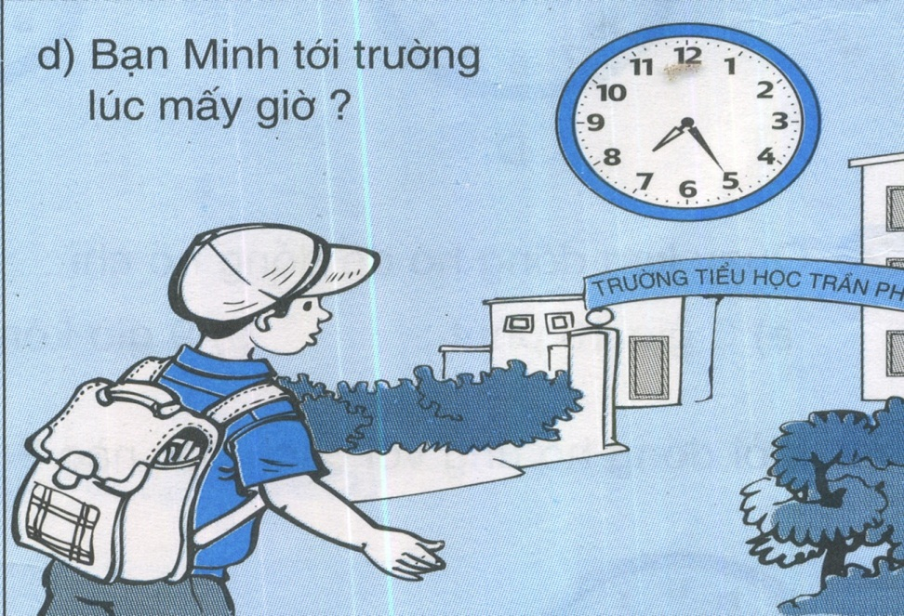
4.Xem tranh rồi trả lời câu hỏi:
7 giờ kém 15 phút
7 giờ 25 phút

Slide 15
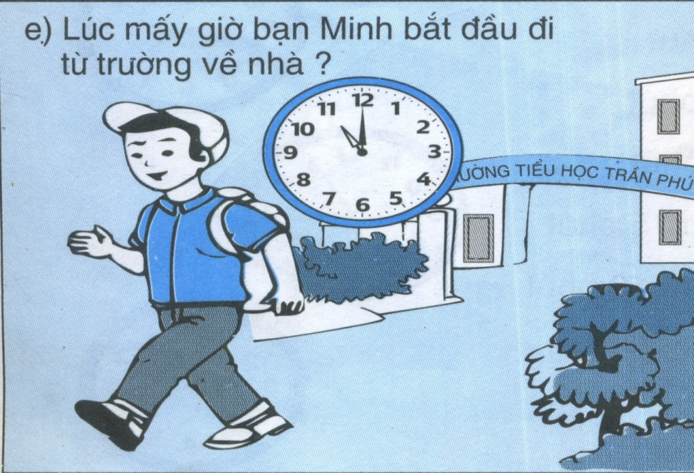
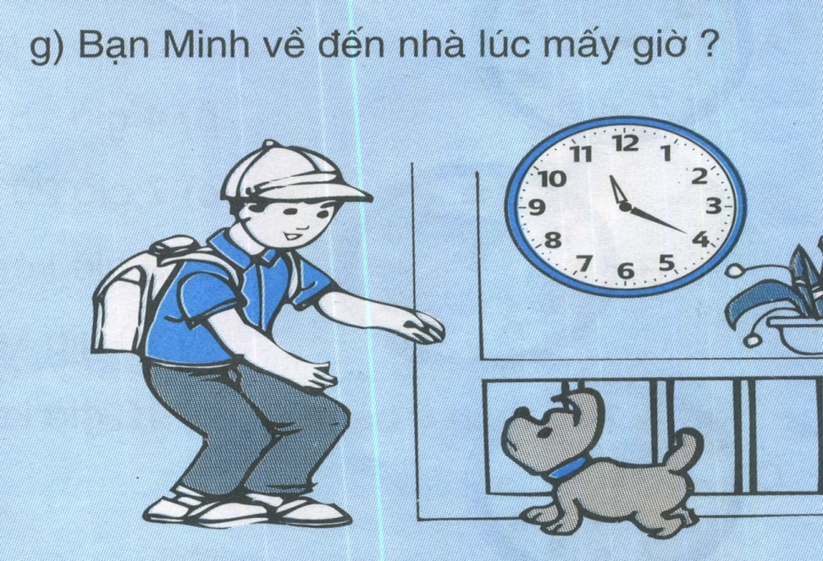
4.Xem tranh rồi trả lời câu hỏi:
11 giờ
11 giờ 20 phút

Slide 16

Bài 1:
Đồng hồ chỉ mấy giờ?
12
12
11
12
1
12
11
1
11
1
11
1
10
2
10
2
10
2
10
2
9
3
3
9
3
9
3
9
8
4
4
8
4
8
4
8
7
5
7
5
7
6
5
7
5
6
6
6
a
b
C
d
6 giờ 15 phút
2 giờ 30 phút
Hoặc 2 giờ rưỡi
8 giờ 55 phút
Hoặc 9 giờ kém 5 phút
8 giờ

Slide 17
Bài 2: Giải bài toán theo tóm tắt sau:
Có: 4 thuyền
Mỗi thuyền: 5 người
Tất cả: ? người
Bài toán:
Có 4 thuyền chở khách qua sông, mỗi thuyền chở 5 người. Hỏi có tất cả bao nhiêu người ?
Bài giải:
Tất cả có số người là:
5 x 4 = 20 ( người)
Đáp số: 20 người

Slide 18

1
Bài 3: a) Đã khoanh vào số quả cam trong hình nào?
3
Đúng rồi!
Hình 1
Hình 2

Slide 19

1
Bài 3: b) Đã khoanh vào số bông hoa trong hình nào?
2
d)
Đúng rồi!
Đúng rồi!
Hình 3
Hình 4

